Slide 1
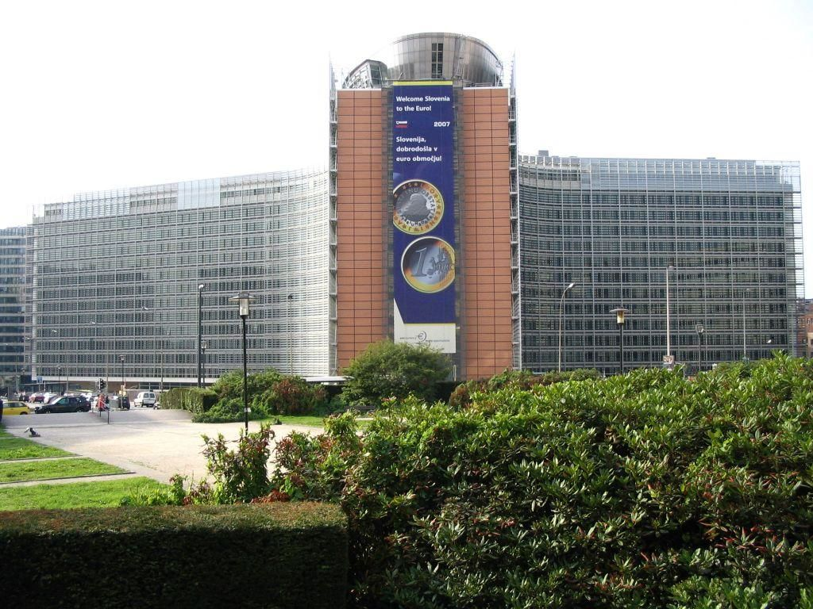
BÀI 7: LIÊN MINH CHÂU ÂU (EU)
Dân số: 512,4 triệu người (2018)
Trụ sở: Brúc – xen (Bỉ)

Slide 2
BÀI 7: LIÊN MINH CHÂU ÂU (EU)
Dân số: 512,4 triệu người (2018)
Trụ sở: Brúc – xen (Bỉ)
TIẾT 1. EU - LIÊN MINH KHU VỰC LỚN TRÊN THẾ GIỚI.
TIẾT 2. EU – HỢP TÁC, LIÊN KẾT ĐỂ CÙNG PHÁT TRIỂN.
TIẾT 3. THỰC HÀNH:TÌM HIỂU VỀ LIÊN MINH CHÂU ÂU.

Slide 3
TIẾT 1. EU – LIÊN MINH KHU VỰC LỚN TRÊN THẾ GIỚI.
I. Qúa trình hình thành và phát triển.
II. Vị thế của EU trong nền kinh tế thế giới.
Sự ra đời và phát triển của EU.
2. Mục đích và thể chế của EU( học sinh tự học)
1.Trung tâm kinh tế hàng đầu thế giới.
2.Tổ chức thương mại hàng đầu thế giới.

Slide 4
I. QUÁ TRÌNH HÌNH THÀNH VÀ PHÁT TRIỂN.
1. Sự ra đời và phát triển.
a. Sự ra đời của EU.
Dựa vào nội dung kênh chữ SGK trang 47 ở mục “ sự ra đời và phát triển” em hãy nêu những mốc quan trọng trong quá trình hình thành liên minh châu Âu (EU)?

Slide 5
I. QUÁ TRÌNH HÌNH THÀNH VÀ PHÁT TRIỂN.
1. Sự ra đời và phát triển.
a. Sự ra đời của EU.
CỘNG ĐỒNG THAN VÀ THÉP CHÂU ÂU (1951).
CỘNG ĐỒNG KINH TẾ CHÂU ÂU (1957)
CỘNG ĐỒNG CHÂU ÂU EC (1967)
LIÊN MINH CHÂU ÂU EU (1993)
HIỆP ƯỚC MA-XTRICH
CỘNG ĐỒNG NGUYÊN TỬ CHÂU ÂU (1958)

Slide 6
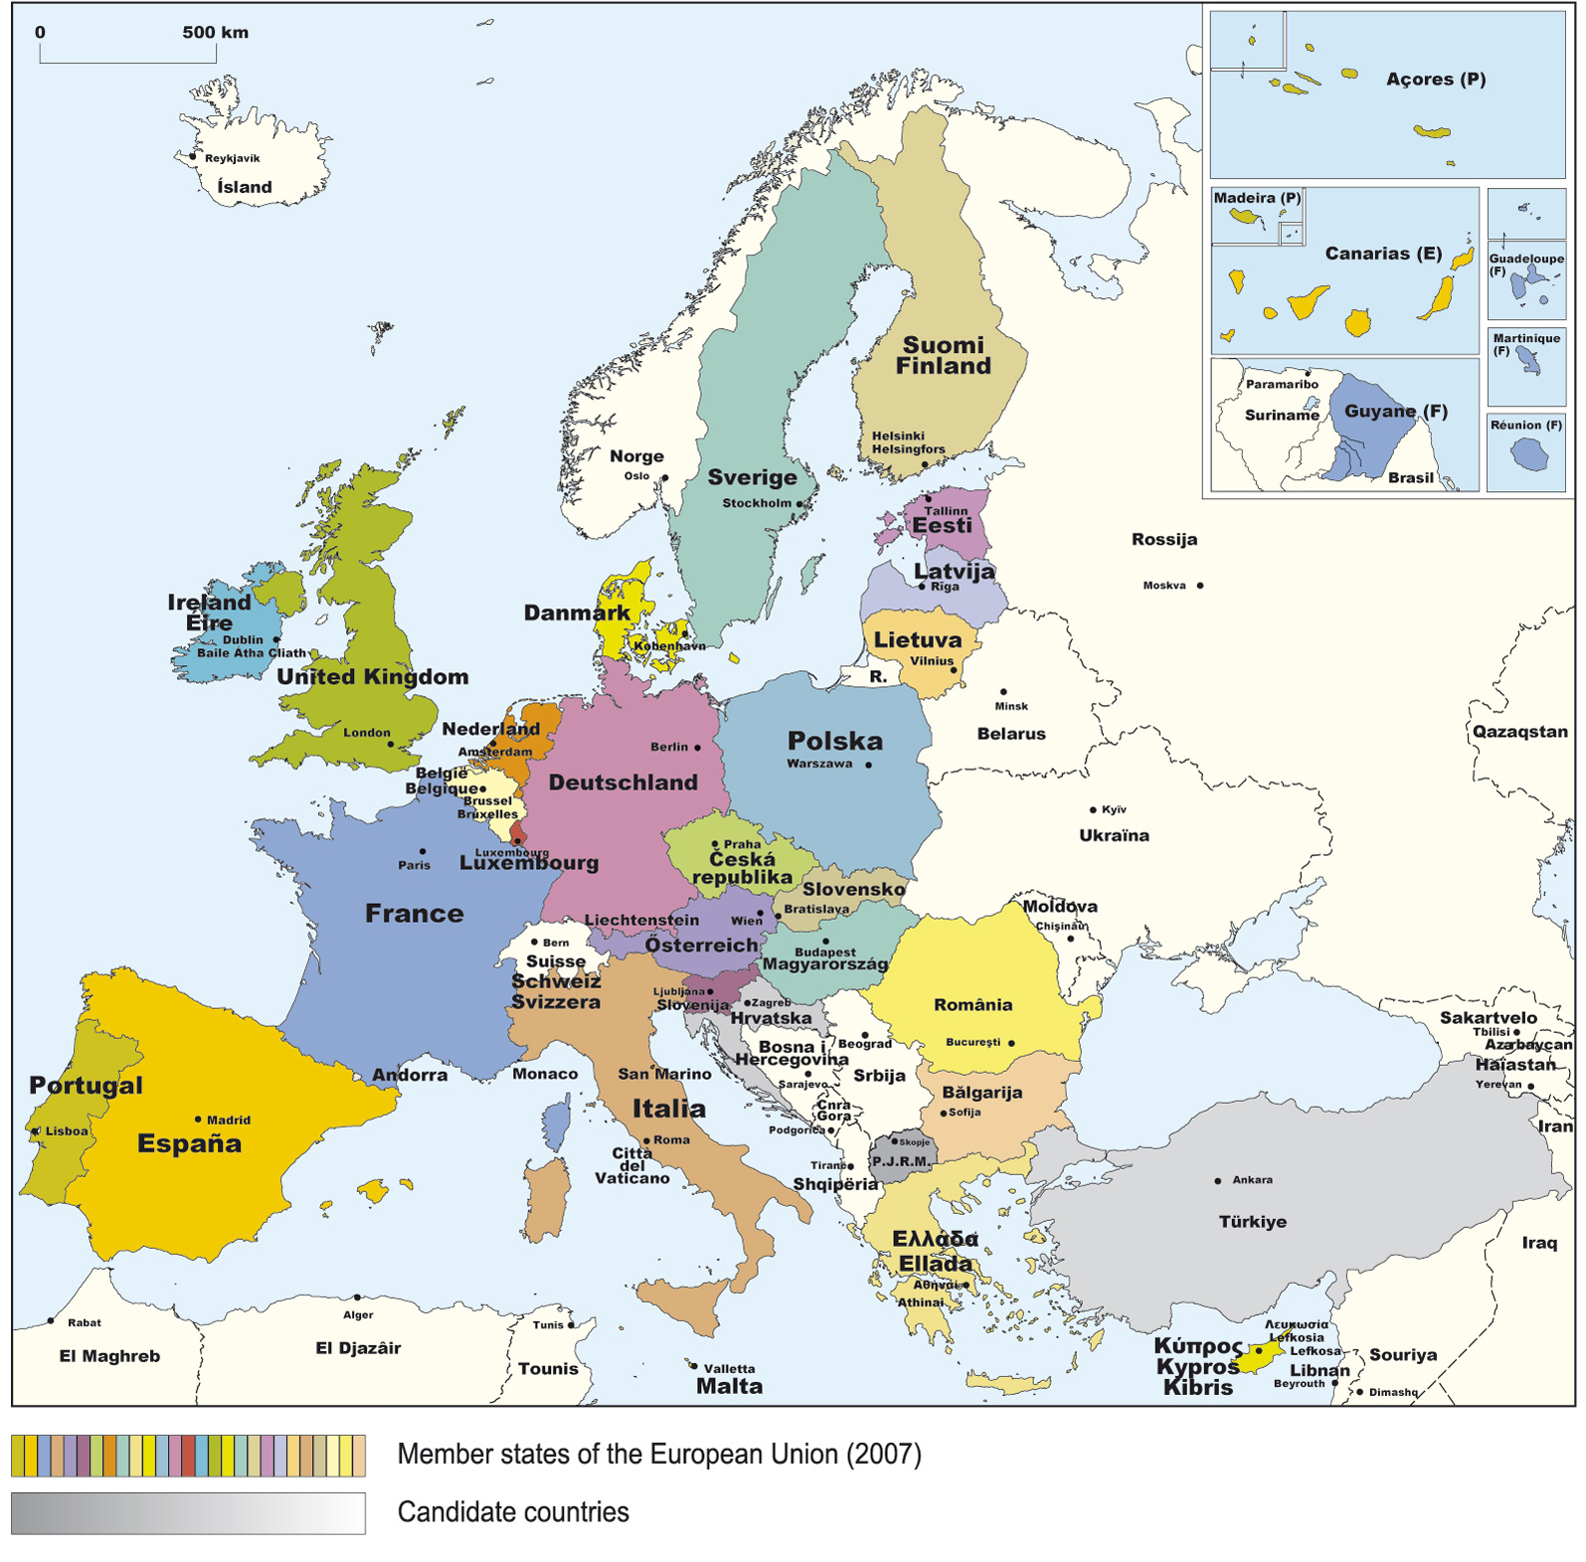
1. Sự ra đời và phát triển.
b. Quá trình phát triển.
1957: Pháp, Đức, Hà Lan,
Bỉ, Lucxămbua, Italia.
1973: Anh, Ailen, Đan Mạch.
1981: Hi Lạp.
1986: Tây Ban Nha, Bồ Đào Nha.
1995: Thụy Điển, Phần Lan, Áo.
2004: Sec, Litva, Hunggary, Ba lan, Slôvakia, Slôvenia, Latvia, Extônia, Manta, CH Sip.
2007: Rumani, Bungary.
¹⁹⁹⁵
¹⁹⁹⁵
²⁰⁰⁴
¹⁹⁷³
²⁰⁰⁴
¹⁹⁷³
²⁰⁰⁴
¹⁹⁷³
¹⁹⁵⁷
¹⁹⁵⁷
²⁰⁰⁴
¹⁹⁵⁷
²⁰⁰⁴
¹⁹⁵⁷
²⁰⁰⁴
¹⁹⁵⁷
¹⁹⁹⁵
²⁰⁰⁴
²⁰⁰⁷
¹⁹⁵⁷
¹⁹⁸⁶
¹⁹⁸⁶
²⁰⁰⁷
¹⁹⁸¹
²⁰⁰⁴

Slide 7
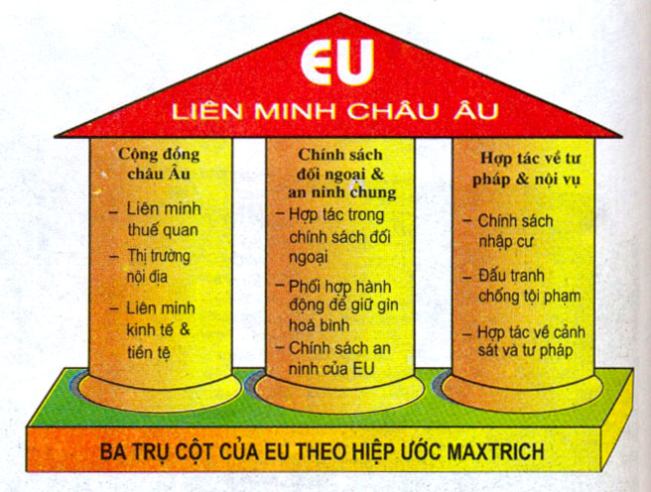
2.Mục đích và thể chế. ( HỌC SINH TỰ HỌC)
a. Mục đích của EU.
Hình 7.3. Những trụ cột của ngôi nhà chung EU

Slide 8
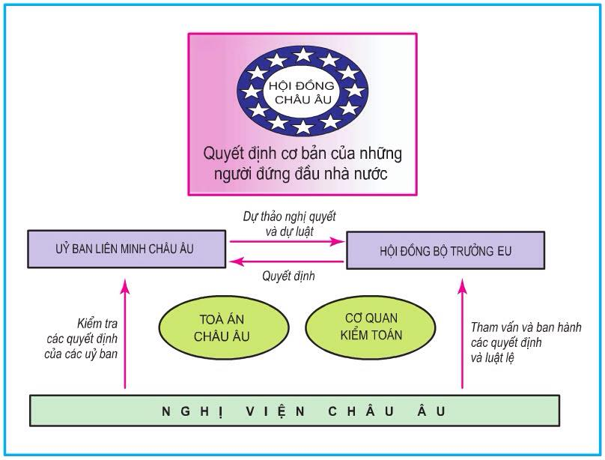
2. Mục đích và thể chế. ( Học sinh tự học)
b. Thể chế.
Dựa vào hình trên hãy xác định các cơ quan đầu não EU ?.

Slide 9
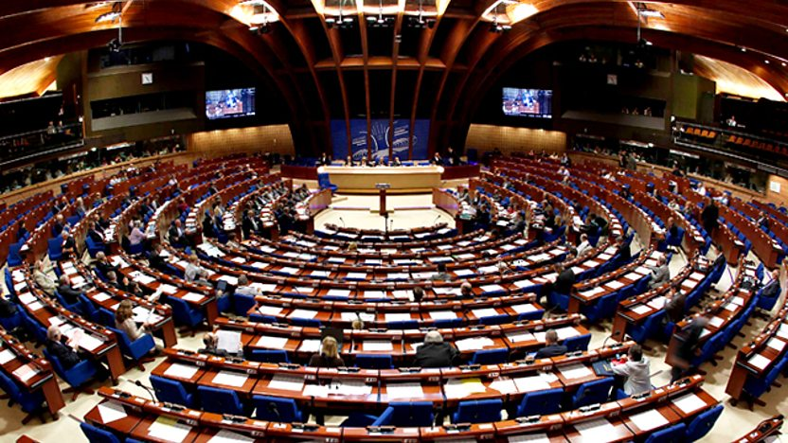
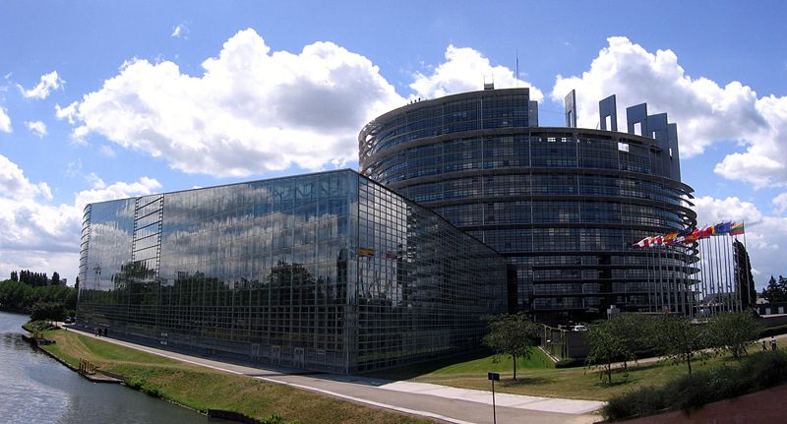
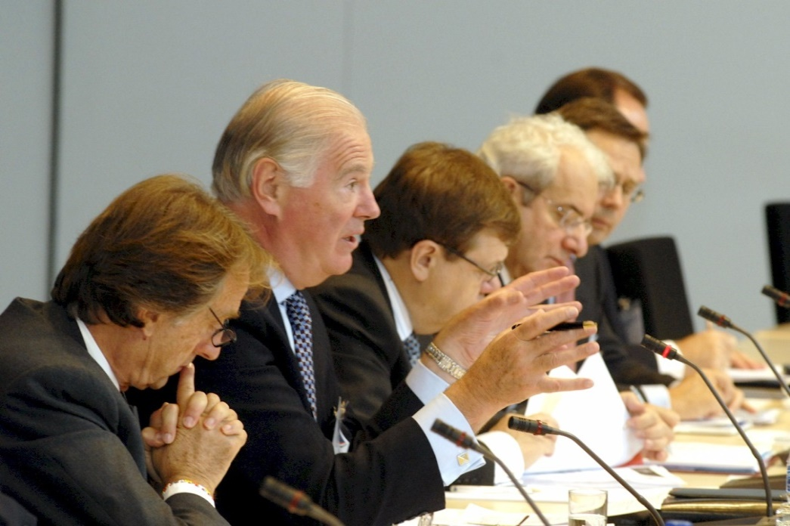
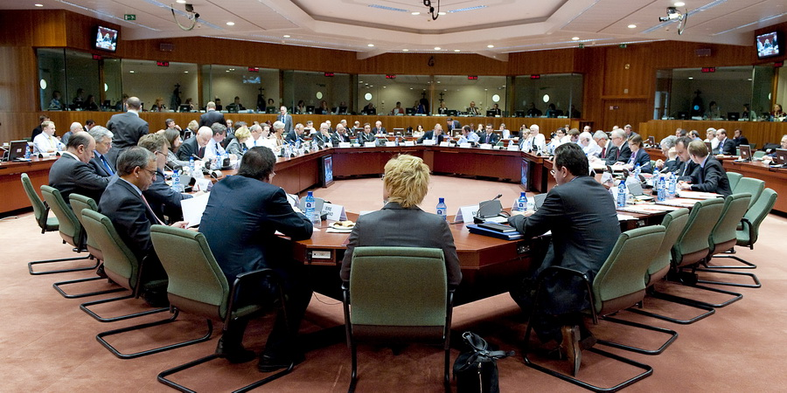
Hoạt động của các cơ quan đầu não EU

Slide 10
II- VỊ THẾ CỦA EU TRONG NỀN KINH TẾ THẾ GIỚI.
Dựa vào mục II SGK kết hợp với bảng số liệu sau đây
Nhóm 1-3 Chứng minh EU là trung tâm kinh tế hàng đầu thế giới
Nhóm 2-4 chứng minh EU là tổ chức thương mại hàng đầu thế giới

Slide 11
Chỉ số | EU | Hoa Kì | Nhật Bản
Số dân ( triệu người ) | 512,2 | 325,4 | 126,7
GDP ( Tỉ USD ) | 17367,0 | 19485,0 | 4860,0
Tỉ trọng xuất khẩu trong GDP ( % ) | 44,4 | 12,1 | 17,8
Tỉ trọng xuất khẩu của thế giới ( % ) | 33,3 | 8,7 | 3,9
Vai trò của EU trên thế giới năm 2017

Slide 12
II. VỊ THẾ CỦA EU TRONG NỀN KINH TẾ THẾ GIỚI
1. Trung tâm kinh tế hàng đầu thế giới.
Bảng số liệu về một số chỉ số cơ bản của các trung tâm kinh tế hàng đầu trên thế giới năm 2004 và năm 2017
Chỉ số | EU* |  | Hoa Kì |  | Nhật Bản
 | Năm 2004 | Năm 2017 | Năm 2004 | Năm 2017 | Năm 2004 | Năm 2017
Số dân (triệu người) | 459,7 | 512,2 | 296,5 | 325,4 | 127,7 | 126,7
GDP (tỉ USD) | 12690,5 | 17367,0 | 11667,5 | 19485,0 | 4623,4 | 4860,0
Tỉ trọng xuất khẩu trong GDP (%) | 26,5 | 44,4 | 7,0 | 12,1 | 12,2 | 17,8
Tỉ trọng trong xuất khẩu của thế giới (%) | 37,7 | 33,3 | 9,0 | 8,7 | 6,25 | 3,9

Slide 13
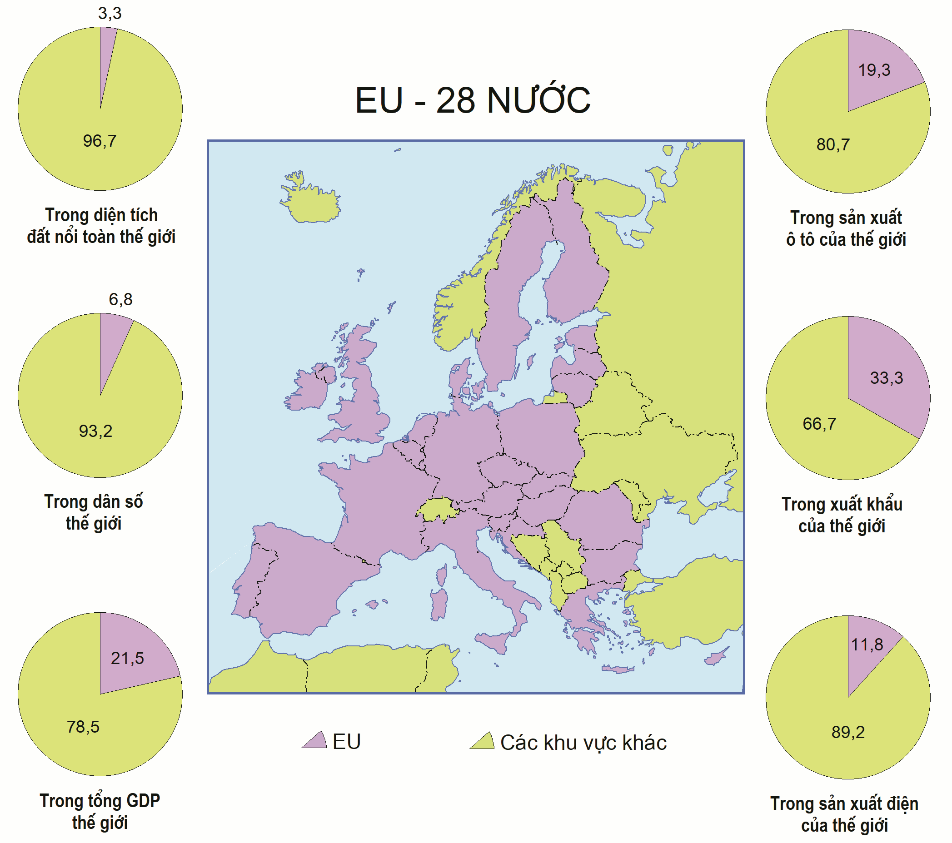
II. VỊ THẾ CỦA EU TRONG NỀN KINH TẾ THẾ GIỚI
1. Trung tâm kinh tế hàng đầu thế giới.

Slide 14
II. VỊ THẾ CỦA EU TRONG NỀN KINH TẾ THẾ GIỚI
1. Trung tâm kinh tế hàng đầu thế giới.
EU là một trong ba trung tâm kinh tế hàng đầu trên thế giới
So với Nhật Bản và Hoa Kì thì:
EU có GDP cao hơn 1,1 lần so với Hoa Kì và 2,8 lần so với Nhật Bản.
Tỉ trọng xuất khẩu trong GDP cao gấp 3,8 lần so với Hoa Kì và 2,2 lần so với Nhật Bản.
EU chiếm tỉ trọng cao trong xuất khẩu của thế giới (37,7%) cao hơn Hoa Kì 4,2 lần và gấp 6 lần so với Nhật Bản.
( Năm 2004)
=> EU chỉ chiếm 7,1% dân số thế giới nhưng chiếm 31% tổng GDP của thế giới và tiêu thụ 19% năng lượng của thế giới.

Slide 15
II. VỊ THẾ CỦA EU TRONG NỀN KINH TẾ THẾ GIỚI
2. Tổ chức thương mại hàng đầu thế giới.

Slide 16
II. VỊ THẾ CỦA EU TRONG NỀN KINH TẾ THẾ GIỚI
2. Tổ chức thương mại hàng đầu thế giới.
Kinh tế của EU phụ thuộc nhiều vào hoạt động xuất, nhập khẩu.
Các nước dỡ bỏ thuế quan với nhau và có chung 1 mức thuế.
EU dẫn đầu thế giới về thương mại (chiếm 37,7% xuất khẩu của thế giới năm 2004)
EU là bạn hàng lớn nhất của các nước đang phát triển.
EU hạn chế nhập nhiều mặt hàng công nghiệp và trợ giá cho nông sản.

Slide 17
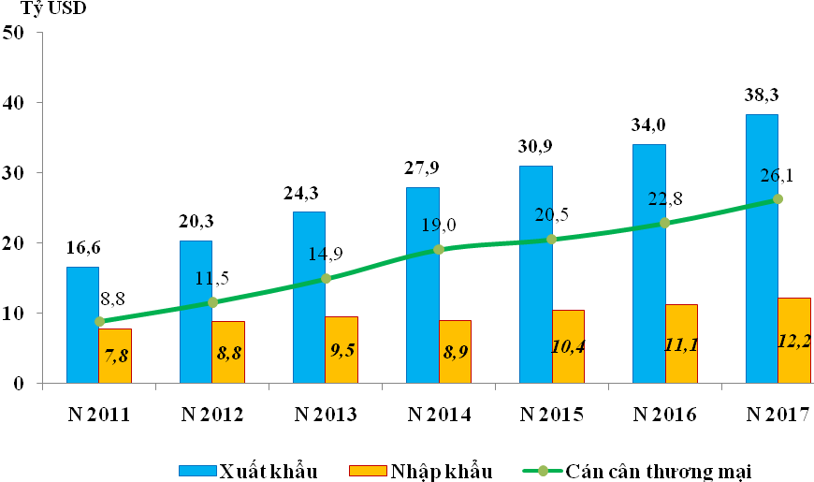
QUAN HỆ VIỆT NAM - EU
Xuất nhập khẩu hàng hóa giữa Việt Nam với EU trong những năm gần đây

Slide 18
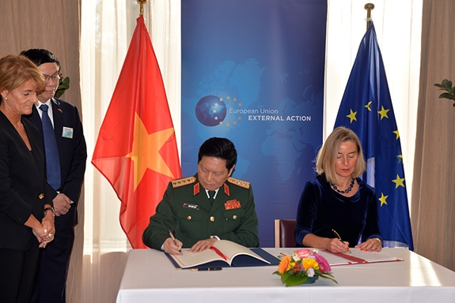
QUAN HỆ VIỆT NAM - EU
Đại tướng Ngô Xuân Lịch cùng bà Federica Mogherini ký Hiệp định FPA ngày 17/10/2019 tại Brussels (Bỉ)

Slide 19
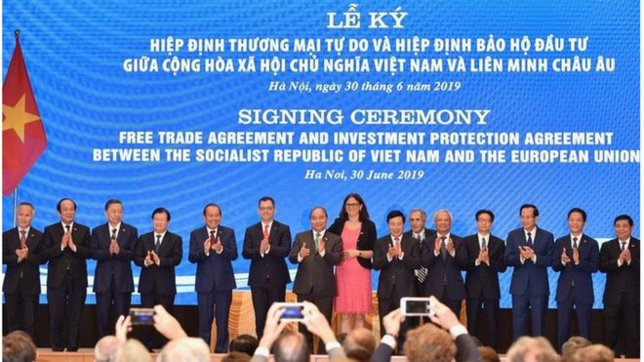
QUAN HỆ VIỆT NAM - EU
Hiệp định thương mại tự do và hiệp định bảo hộ đầu tư giữa Việt Nam và EU

